Slide 1
AES & Inline assembly
한성대 김경호
https://www.youtube.com/watch?v=gj4CHqilWvw

Slide 2
목차
AES 란?
2. 기본적인 AVR assembly
3. C & inline assembly를 이용한 AES 구현
4. Atmel Studio를 이용한 디버깅

Slide 3
1. AES 란?
현재 가장 많이 쓰이는 대칭형 암호화 알고리즘
뛰어난 안정성과 속도
AES-128, AES-192, AES-256
SubBytes, ShiftRows, MixColumns, AddRoundKey 연산을 반복

Slide 4
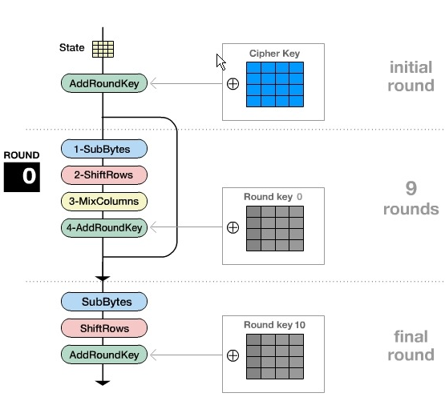
KeySchedule

Slide 5
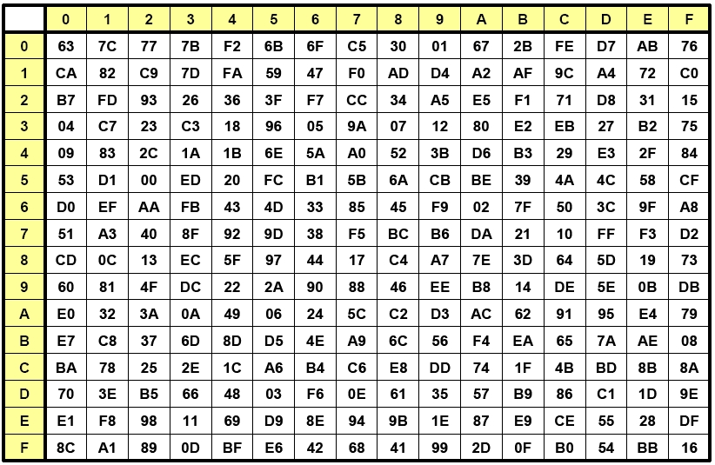
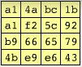
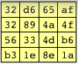
SubBytes

Slide 6
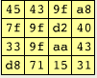
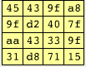
ShiftRows
<-Rotate over 1bytes
<-Rotate over 2bytes
<-Rotate over 3bytes

Slide 7
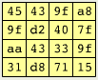
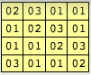
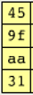
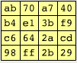
MixColumns

Slide 8
MixColumns
mixColumnsMatrix = 1
input 값 그대로 사용
mixColumnsMatrix = 2
input 값 * 2
mixColumnsMatrix = 3 (0b11 = 0b10 ^ 0b01)
(input 값 * 2) ^ (input 값 * 1)
※ input 값에 2를 곱했을때 Overflow가 일어나는 경우 xor 0x1b
->AES에서 사용하는 기약다항식이 x^8+x^4+x^3+x+1이기 때문에 최상위 x^8을 제외하고 바이너리로 표현하면 0001 1011(0x1b)

Slide 9
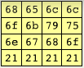
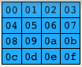
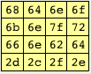
AddRoundKey

Slide 10
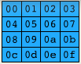
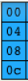
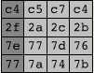
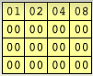
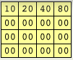
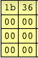
KeySchedule

Slide 11
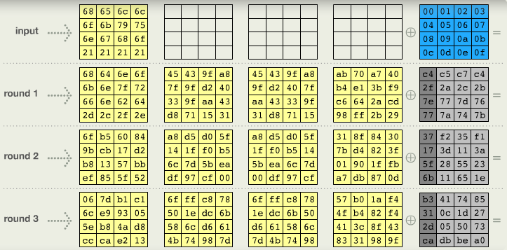

Slide 12
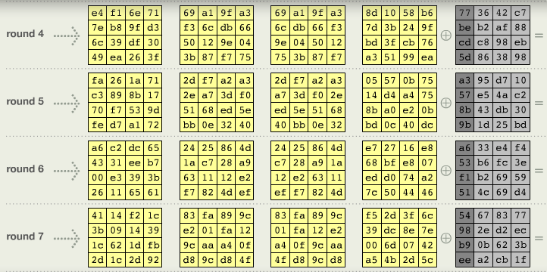

Slide 13
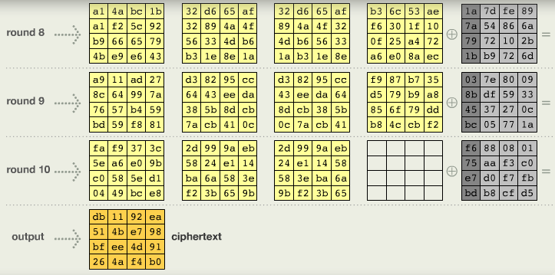

Slide 14
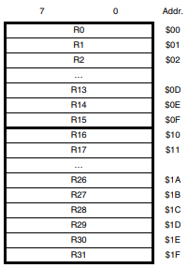
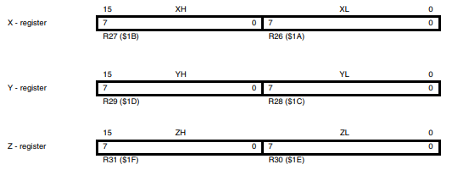
2. 기본적인 AVR assembly
함수의 매개 변수 -> R24, R25
R22, R23 …
함수의 리턴 값 -> R24, R25
R1 -> 항상 0 (Zero)

Slide 15
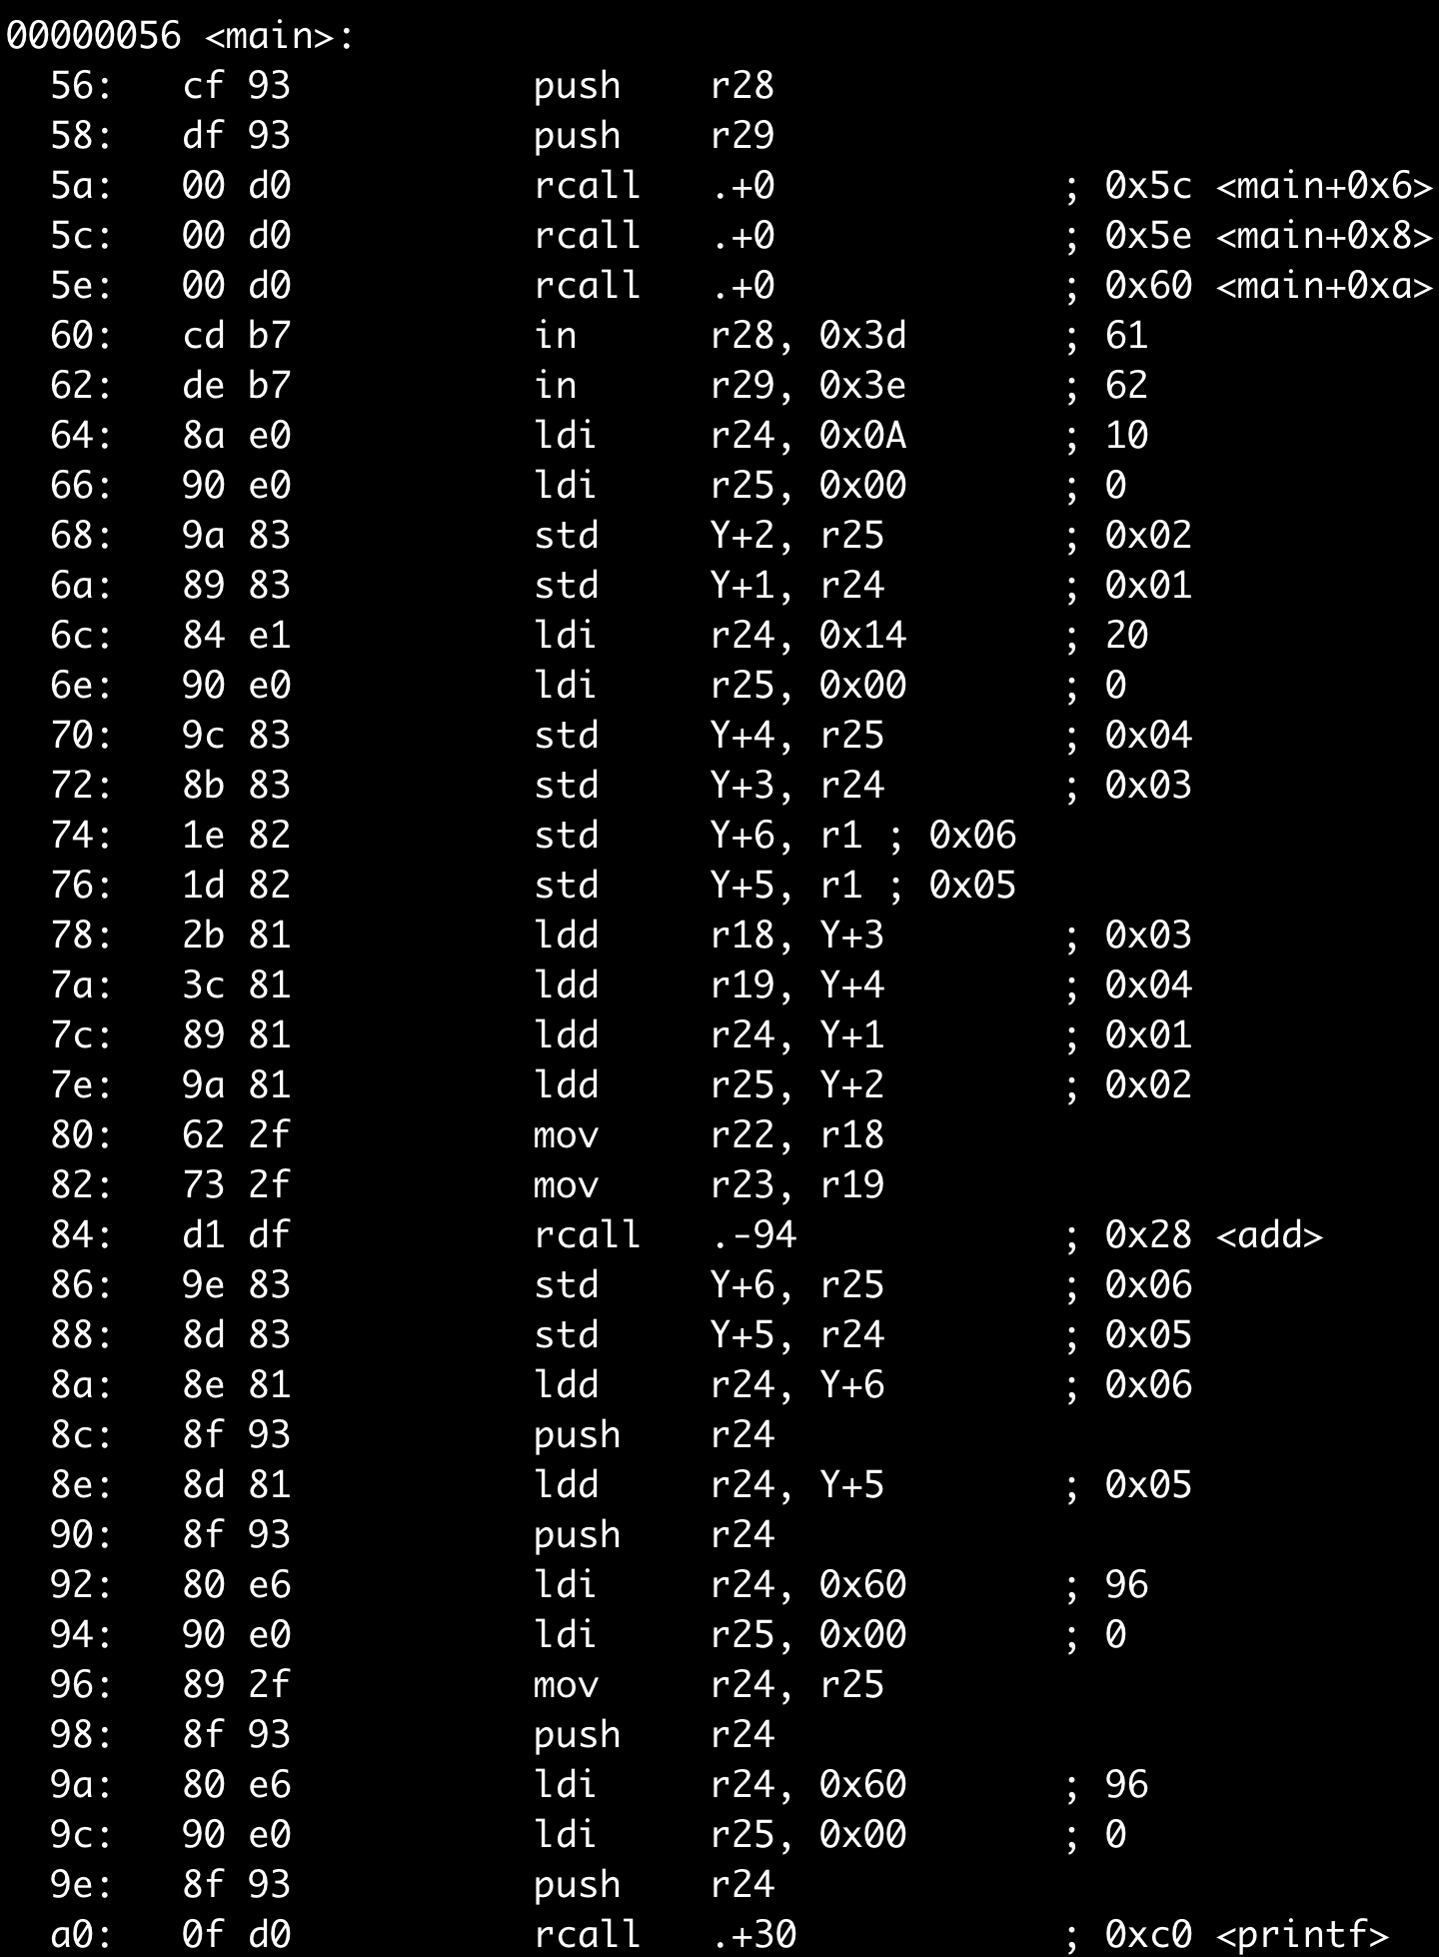
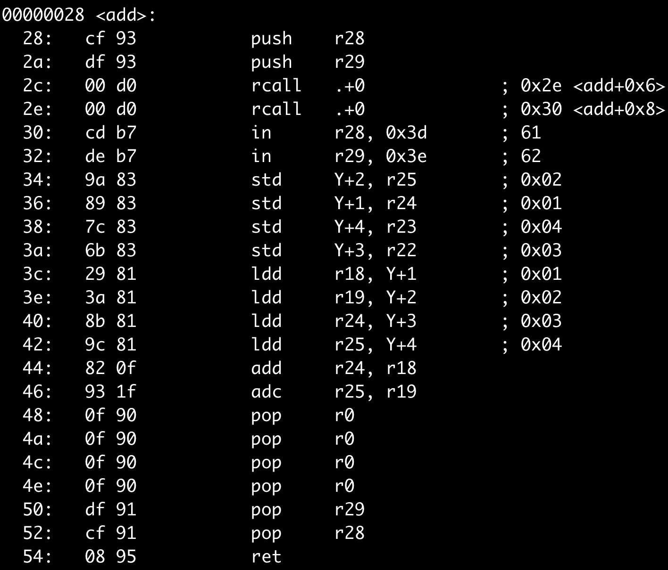
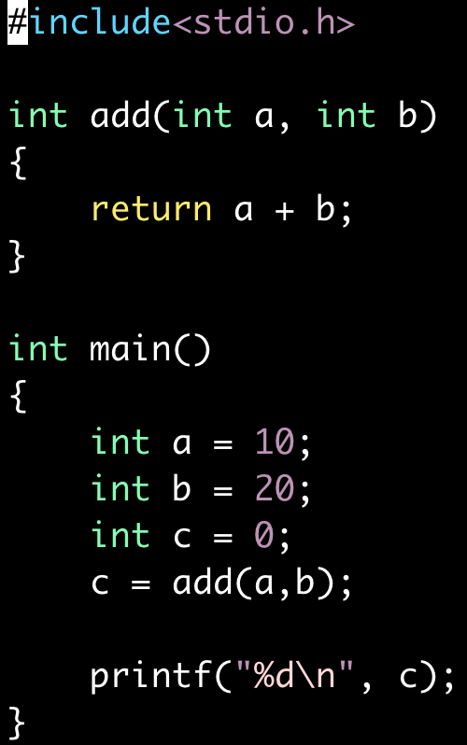

Slide 16
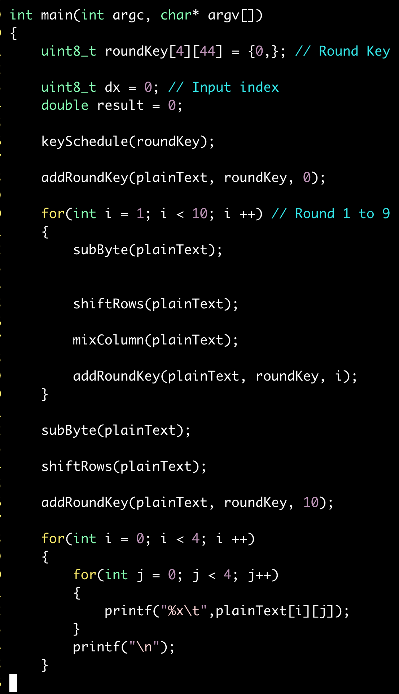
3. C & inline assembly를 이용한 AES 구현

Slide 17
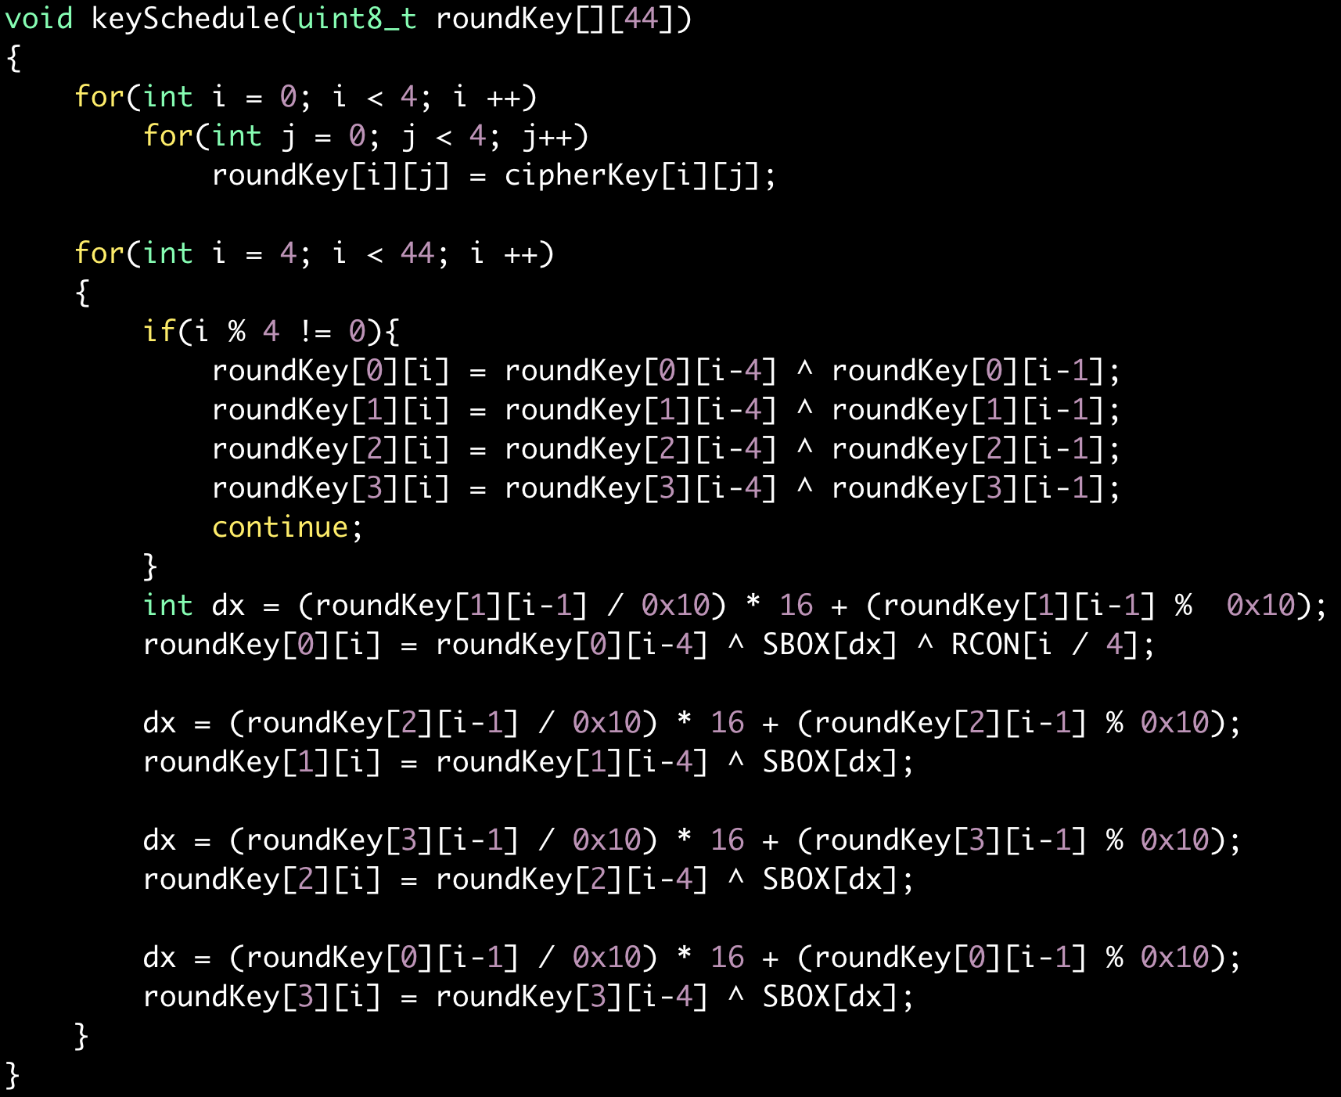
KeySchedule

Slide 18
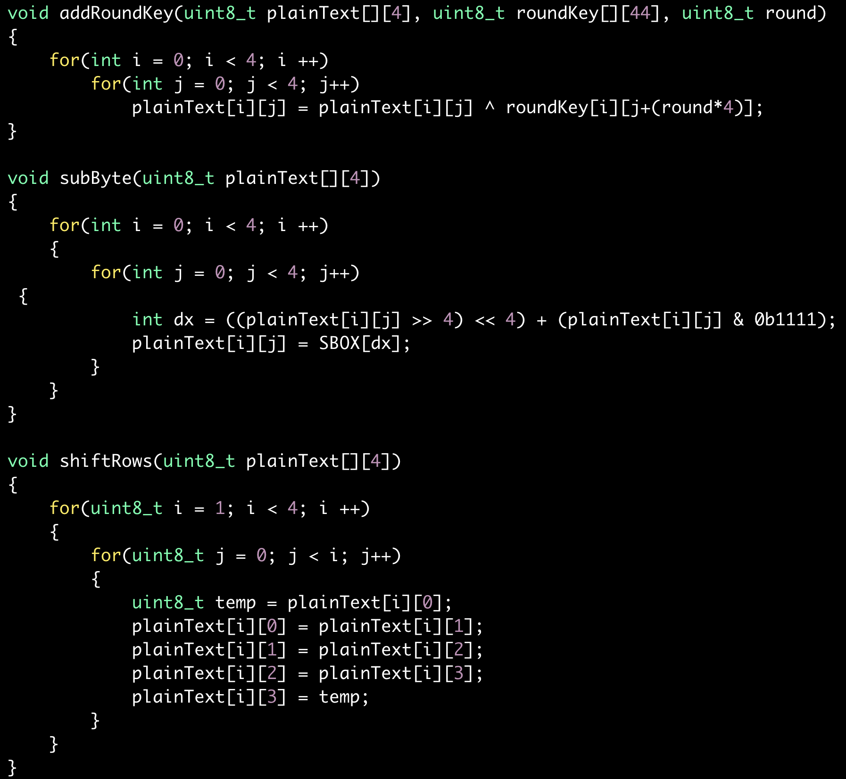
AddRoundKey & SubBytes & ShiftRows

Slide 19
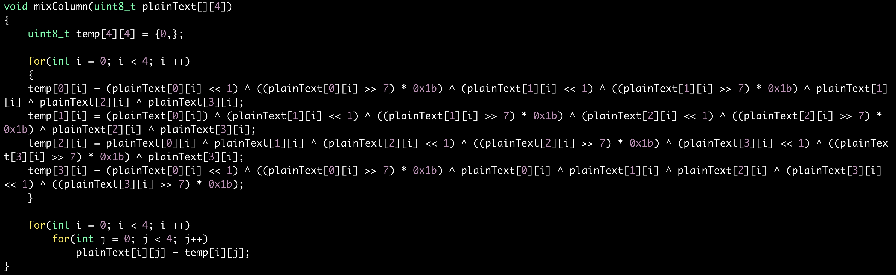
MixColumns (C Ver)

Slide 20
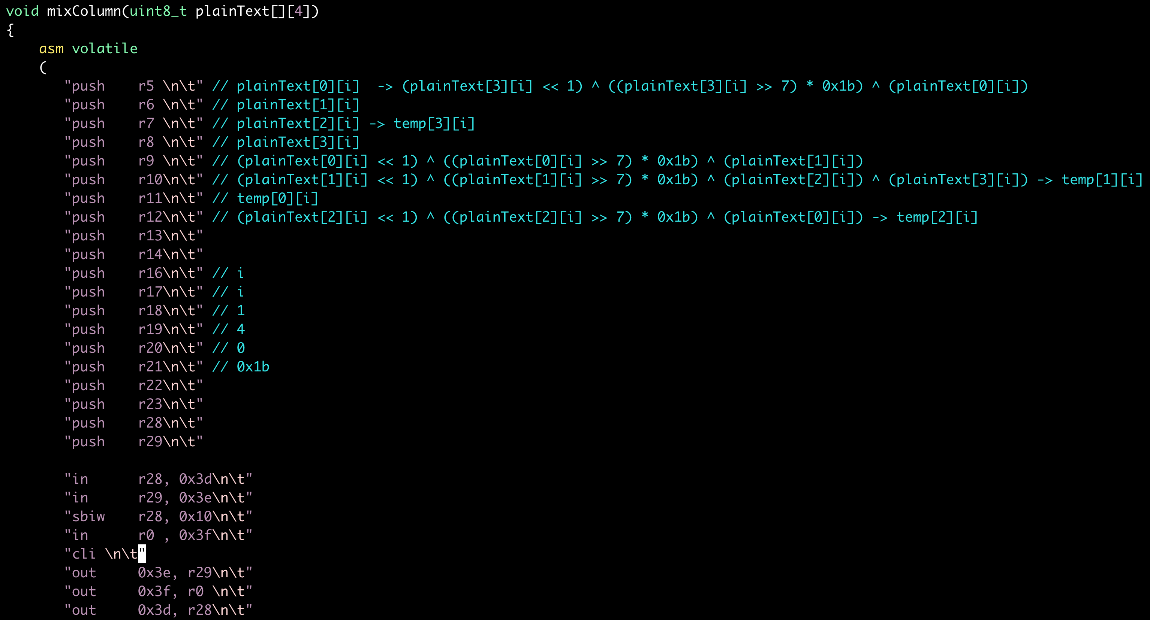
MixColumns (Asm Ver)

Slide 21
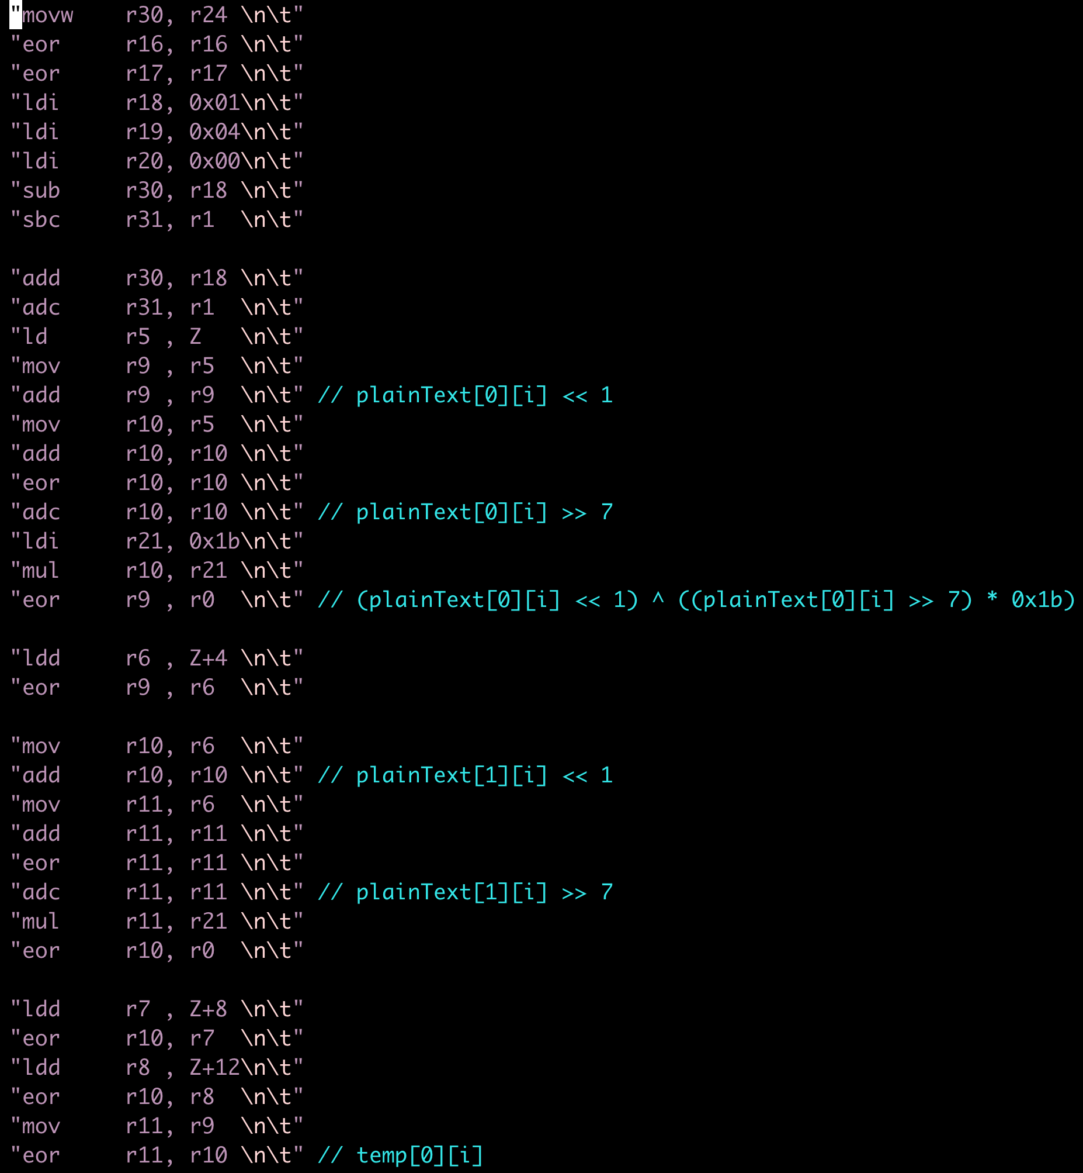
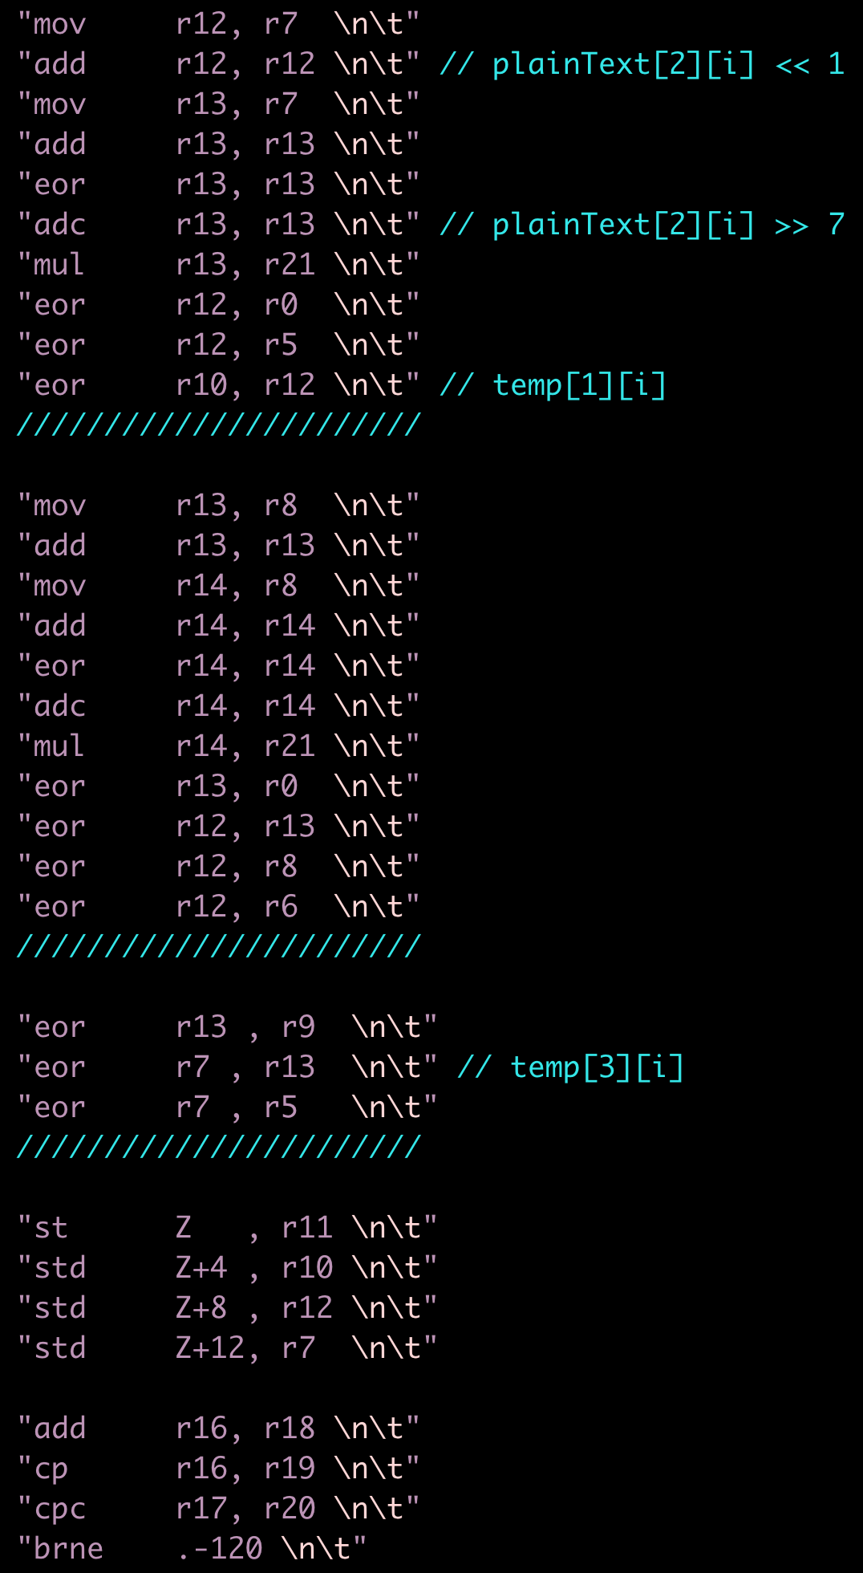
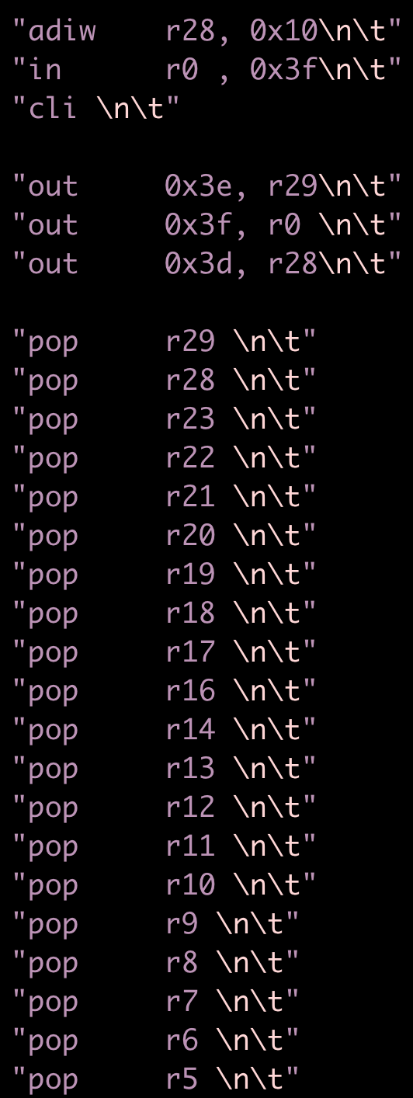

Slide 22
Inline Assembly의 장점
C 언어 코드에 비해 코드 수를 상당히 줄일 수 있다.
-> -O0 기준 mixcolumns 코드 수 = 1100
inline Assembly 코드 수 = 250
최소 메모리로 최고의 사양을 낼 수 있다.

Slide 23
4. Atmel Studio를 이용한 디버깅
IDE = Atmel Studio 7.0
타겟 보드 = Atmel 128
보드가 없기 때문에 Simulator로 진행

Slide 24
소스 코드 복사 후 BreakPoint 설정
BreakPoint에서 작업 중지 후 메모리 및 레지스터 값 확인

Slide 25
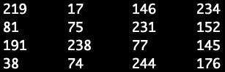
Simulator 의 plainText값과 gcc로 컴파일 한 plainText 값이 동일한 것을 확인

Slide 26
감사합니다.

